Slide 1





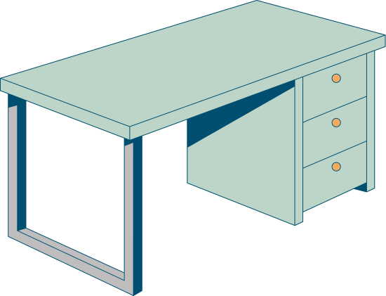


DISIPLIN
POSITIF
OKTA HANDAYANI, S.Pd
SMPN 18 BALIKPAPAN
MGMP IPS
1 MARET 2024

Slide 2
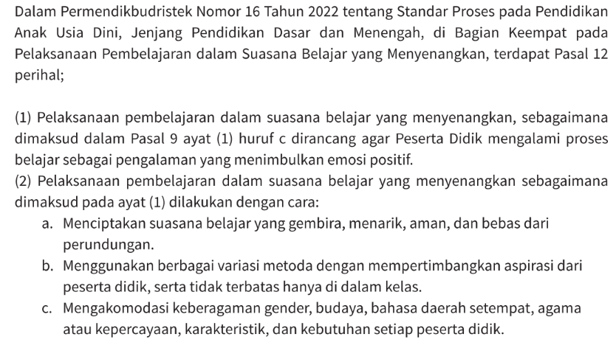

DASAR KURIKULUM MERDEKA

Slide 3
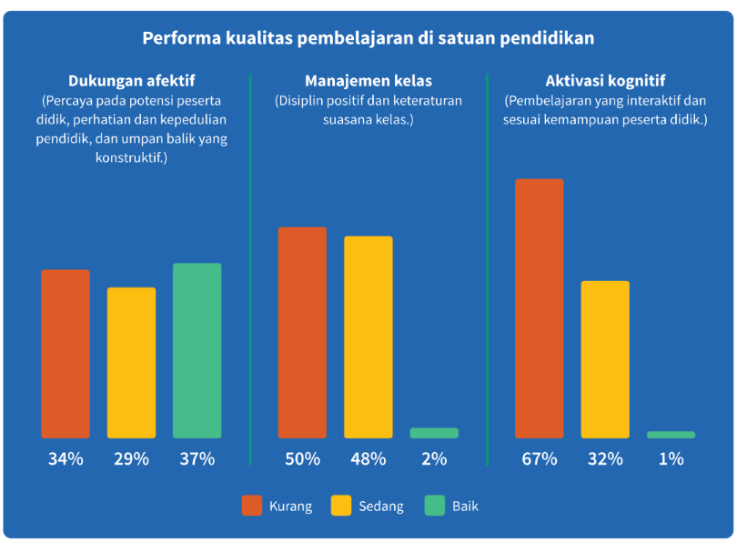

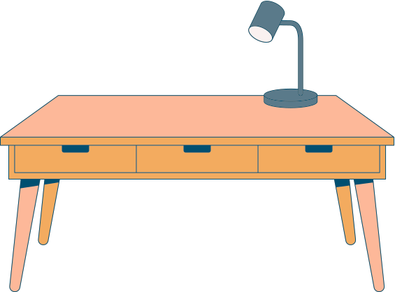
﻿Latar Belakang

Slide 4
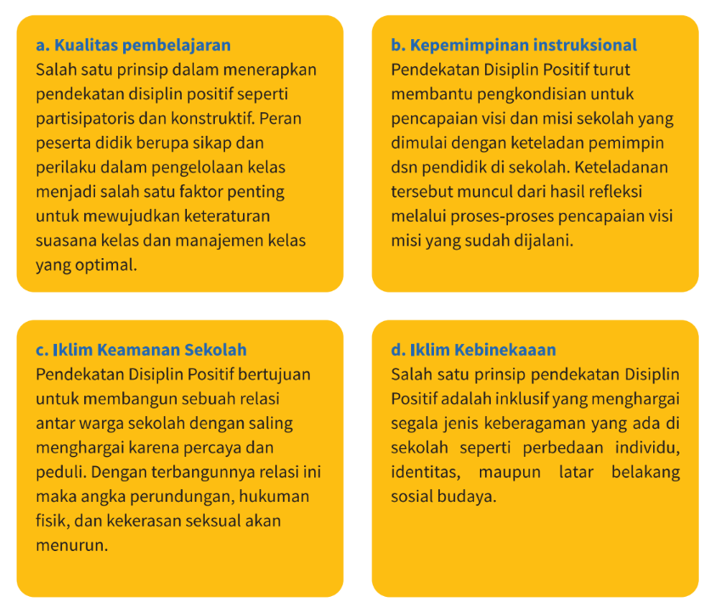
RELEVANSI
DISIPLIN
POSITIF

Slide 5
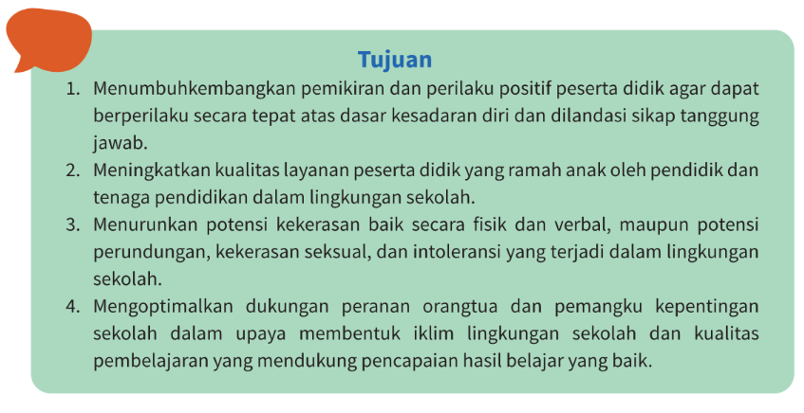

TUJUAN

Slide 6
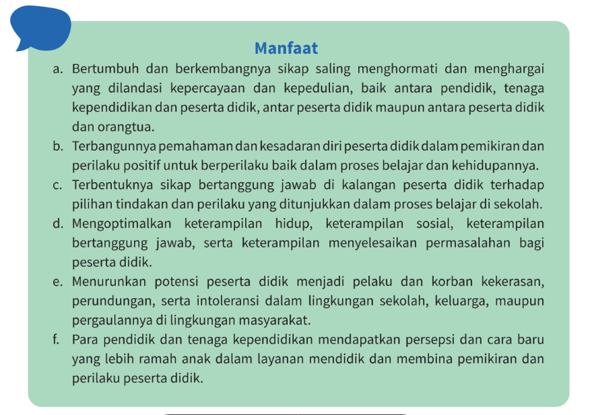
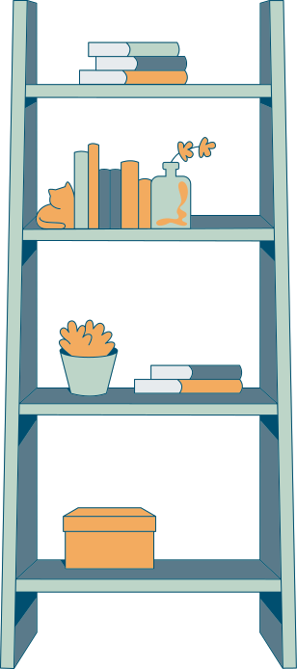

Slide 7

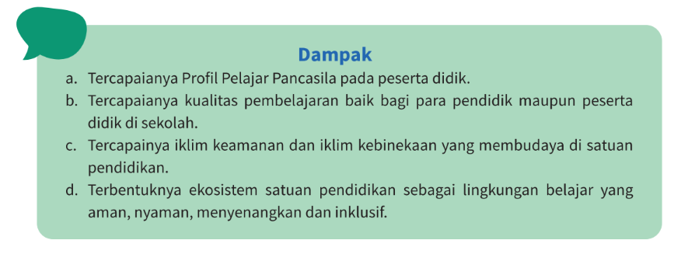


Slide 8
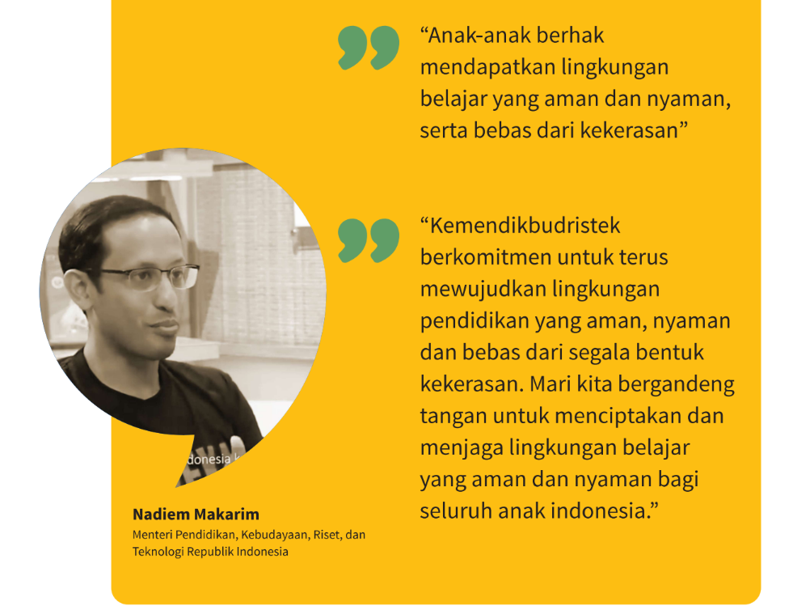
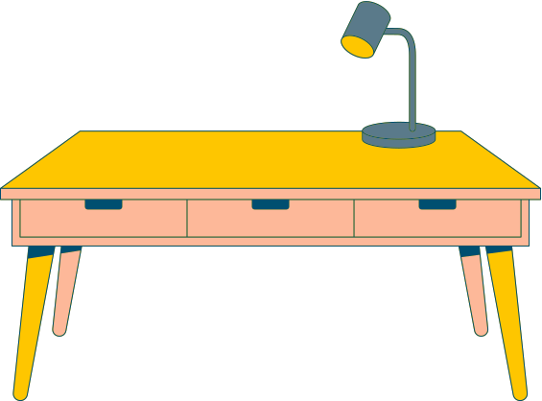

Slide 9
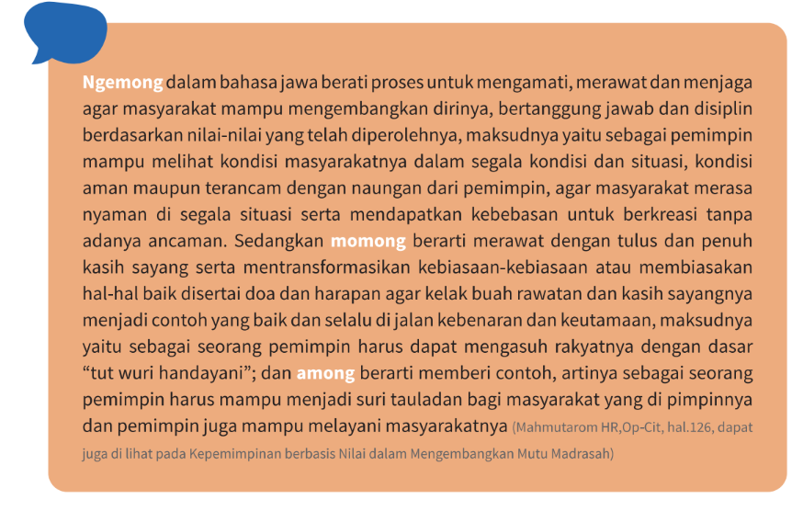
konsep disiplin positif KHD

Slide 10
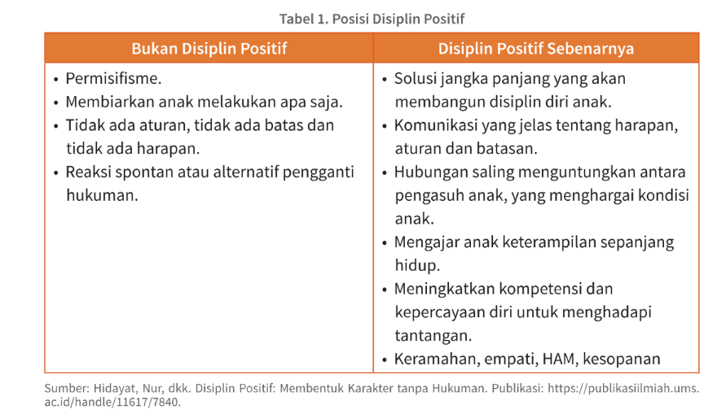

Slide 11
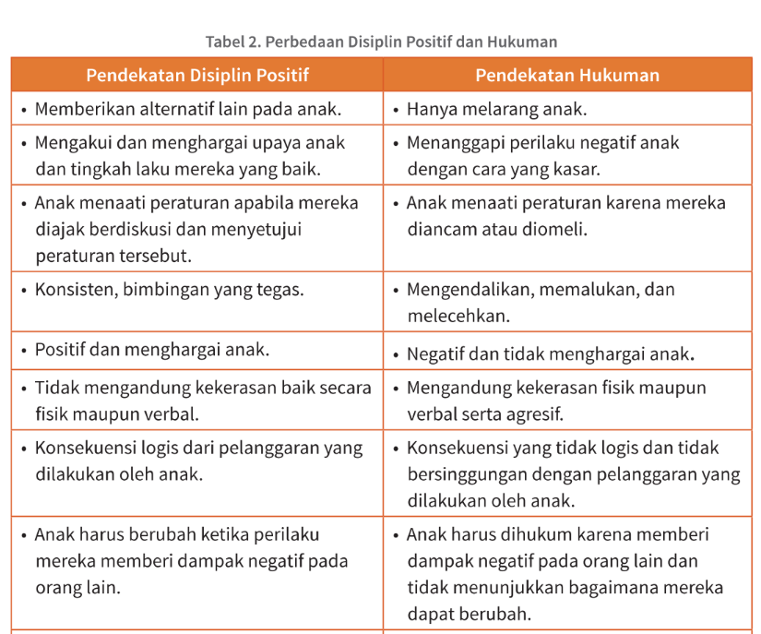

Slide 12
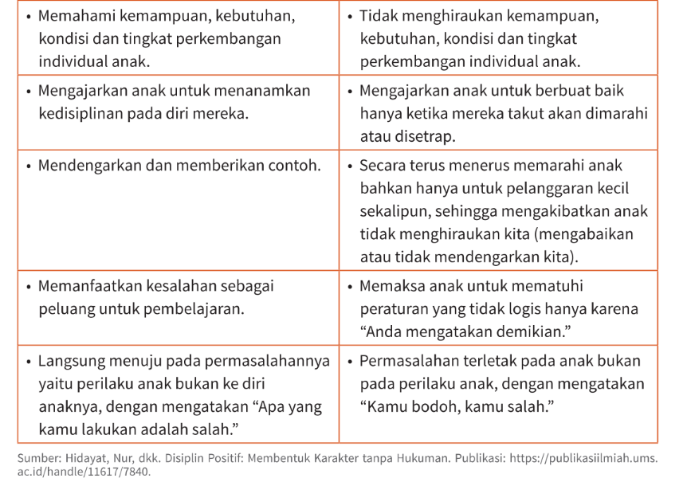

Slide 13





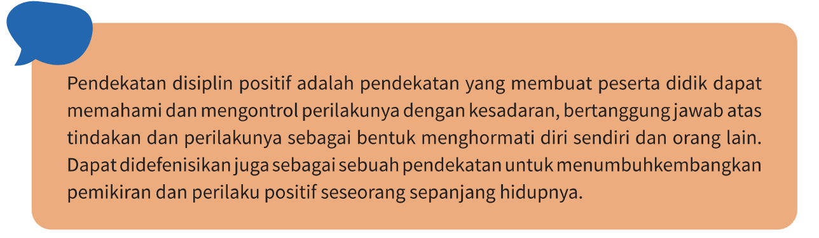



Slide 14

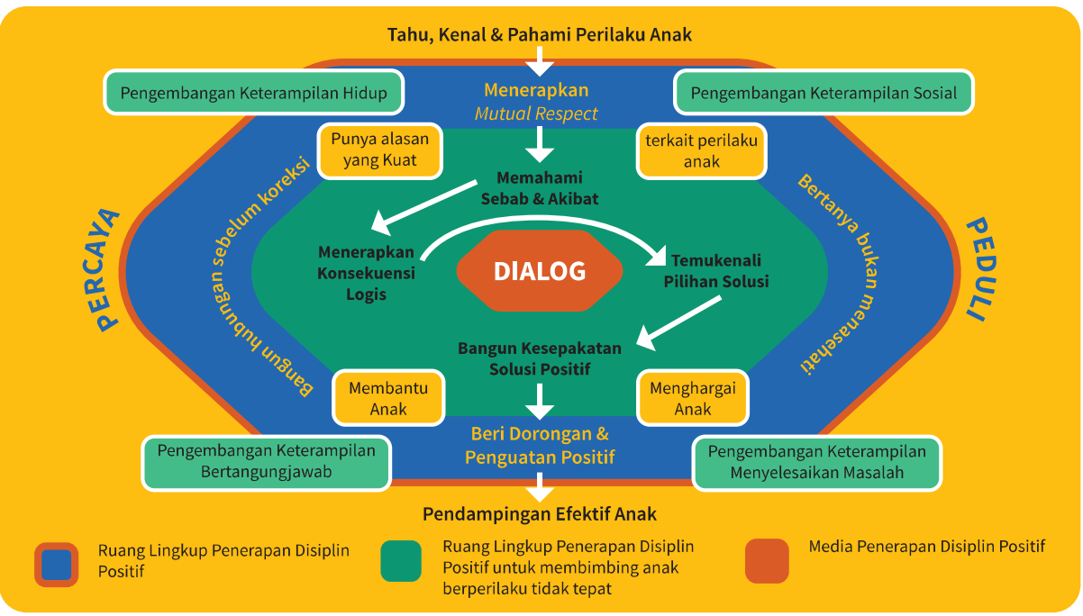

skema holistik penerapan disiplin positif
Jane Nelson (1981) dan KHD (1922)

Slide 15
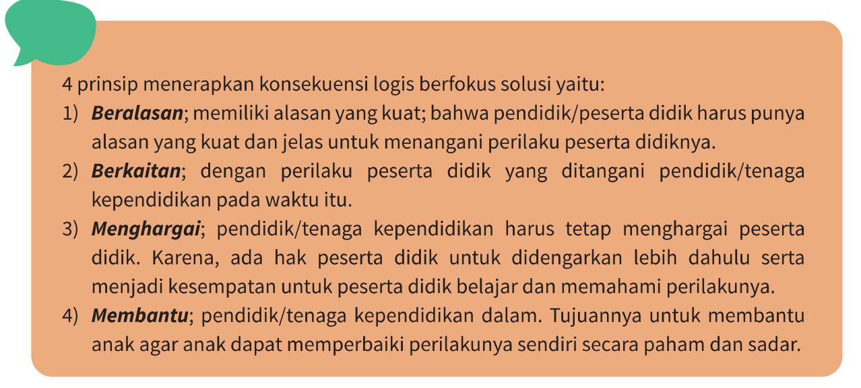


prinsip konsekuensi

Slide 16
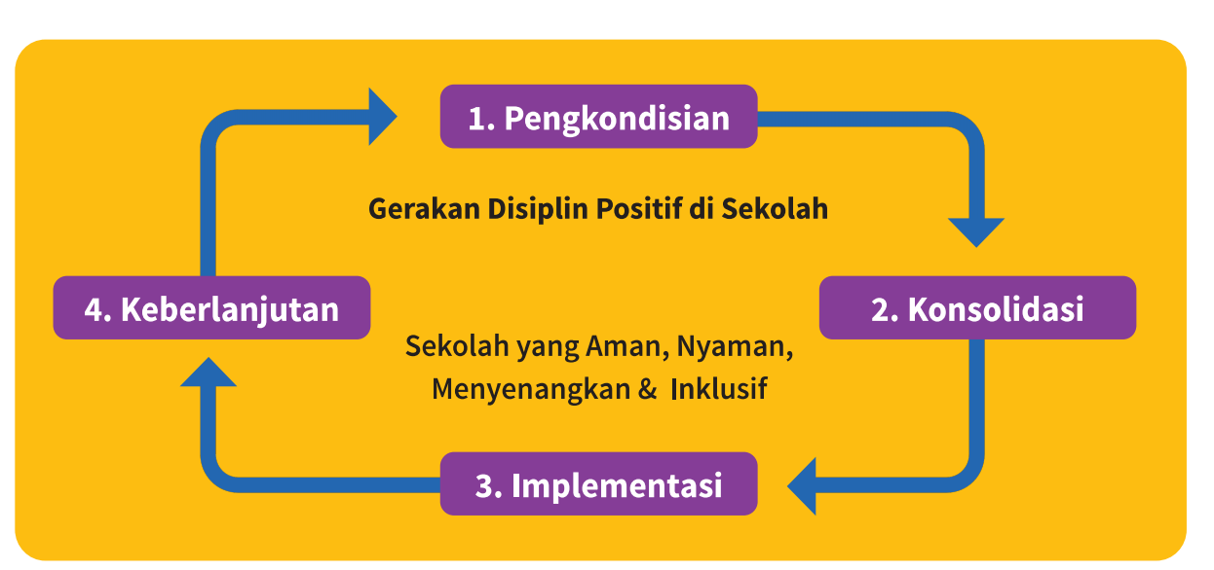
tahapan penerapan disiplin positif di sekolah

Slide 17



pengkondisian
1
melakukan pengenalan terkait disiplin positif
3
sosialisasi stakeholder
2
4
membangun komitmen bersama
membuat perencaaan

Slide 18

konsolidasi
deklarasi displin positif di sekolah
1
bertujuan untuk menyiapkan daya dukung untuk pelaksanaan gerakan disiplin positif untuk sekolah
penyusunan mekanisme penanganan kasus disiplin positif
2
3
melakukan pelatihan substantif terkait displin positif
melaksanakan lokakarya tentang substansi pendekatan disiplin positif di sekolah
4

Slide 19







tahap implementasi
tahap penerapan secara menyeluruh dan pengintegrasian dalam proses belajar mengajar di kelas
membuat media kampanye di sekolah
membuat review dan revisi peraturan sekolah menggunakan bahasa positif
mengoptimalkan media2 ekskul dalam perwujudan disiplin positif
Membuat dokumentasi kegiatan disiplin

Slide 20
tahap implementasi
tahap penerapan secara menyeluruh dan pengintegrasian dalam proses belajar mengajar di kelas
menerima pengaduan terkait perilaku disiplin peserta didik, guru dan tendik
melakukan monitoring
melakukan refleksi
Membuat dokumentasi kegiatan disiplin

Slide 21
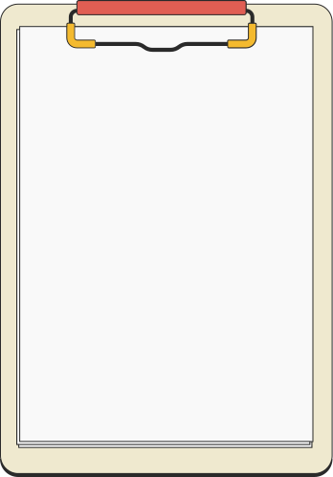




tahap integrasi
a. mengajar dan mendidik melalui perencanaan rpp belajar mengajar
b. membuat keyakinan kelas
c. fasilitasi penataan ruang kelas
d. keterlibatan pserta didik dalam membangun lingkungan belajar yang disiplin
e. penerpan metode kolaboratif dalam proses belajar
f. memberikan muatan dan dorongan positif
g. penerapan konsekuensi logis berfokus solusi
h. mendokumentasikan proses
i. menerapkan proses evaluasi dan refleksi

Slide 22





tahap keberlanjutan
e. melakukan asesmen capaian penerapan gerakan disiplin
f. pengimbasan melalui forum kkg, mgmp dll
g. seluruh aktivitas di dokumentasikan
a. pertemuan kelas untuk melakukan evaluasi keyakinan elas
b. menemukan kendala atau solusi selama penerapan disiplin positif
c. mereview atau merevisi mekanisme penangan perilaku terkait penerapan disiplin positif
d. melakukan kajian damppak perubahan yang terjadi selama penerapan

Slide 23





Terima Kasih
semoga ada kebaikan yang bisa didapat, kekurangan dari kami sebagai manusia

Slide 24





Mari Berdiskusi!
yuk sharing

